Slide 1

Název projektu: Moderní škola
Registrační číslo projektu: CZ.1.07/1.4.00/21.2511
Škola: Základní škola, Česká Lípa, Školní 2520, p.o.
Číslo klíčové aktivity: III/2
Sada: VY_32_INOVACE_VKZB1/17
Druh učebního materiálu: prezentace
Cílová skupina: žáci 2. stupně základní školy
Typická věková skupina: 12 až 15

Slide 2
Předmět: výchova ke zdraví
Ročník: žáci 2. stupně
Anotace: Tento učební materiál doplňuje učivo, přehledně seznamuje s danou tématikou. Žáci pracují na samostatných PC stanicích v učebně dle pokynů, vybraní žáci pracují s dotykovou tabulí.
Klíčová slova: ovoce, bobulové, jádrové, peckové, citrusy
Speciální vzdělávací potřeby: žádné
Datum: srpen 2011
Autor: Kamila Bubáková
Zdroje: Autorem tohoto materiálu a všech jeho částí, pokud
není uvedeno jinak, je Kamila Bubáková.
Klipart www.office.microsoft.cz

Slide 3
Ovoce
Jádrové
Peckové
Bobulové
Citrusové a jižní
Skořápkové a suché

Slide 4
Ovoce
Každý den máme sníst 5 porcí různého ovoce a zeleniny (1 porce = jablko, banán, malá miska drobného ovoce, sklenice čistě ovocného džusu)
Ovoce je zdrojem antioxidantů – riboflavonoidů, vitamínu C (citrusové plody, kiwi, jahody, maliny, černý rybíz, mango, papája)
Beta-karoten – meruňky, mango, meloun
Vysoký obsah draslíku – banány a sušené plody
Obsahuje až 80% vody, 5–20% glukózy a fruktózy
vlákninu (včetně pektinu)
Jíme převážně čerstvé (ovocné šťávy, saláty), sušené nebo jako kompot, marmeládu, ve vařených jídlech

Slide 5
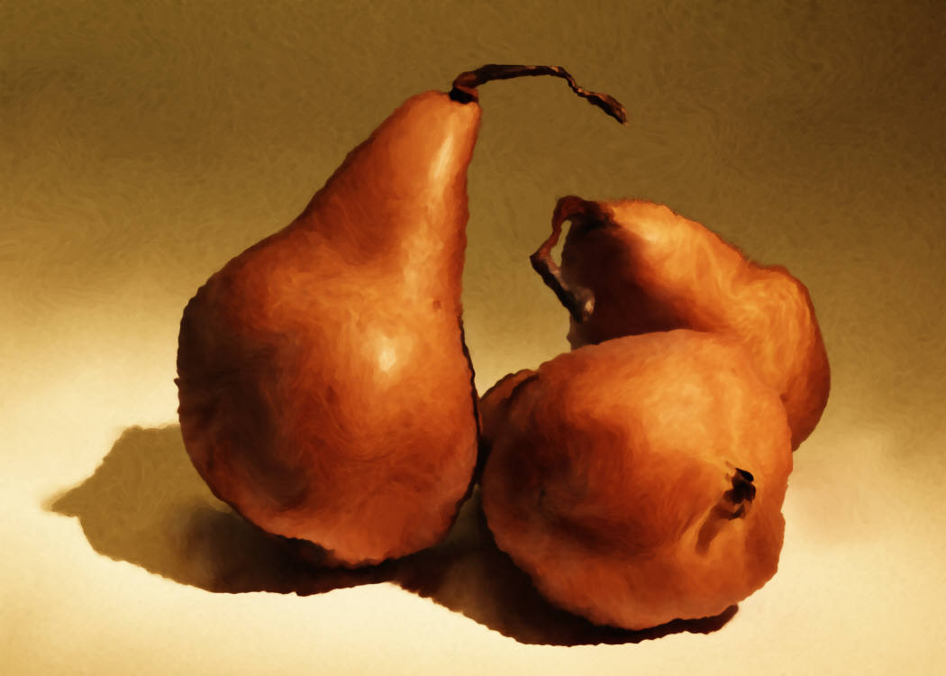

Jádrové ovoce
Plodem jsou malvice
J _ _ _ _ _
H _ _ _ _ _
Kdoule
Mišpule
Jeřabiny
Nejčastěji jím:
Nejraději mám:
Nevím jak chutná:

Slide 6
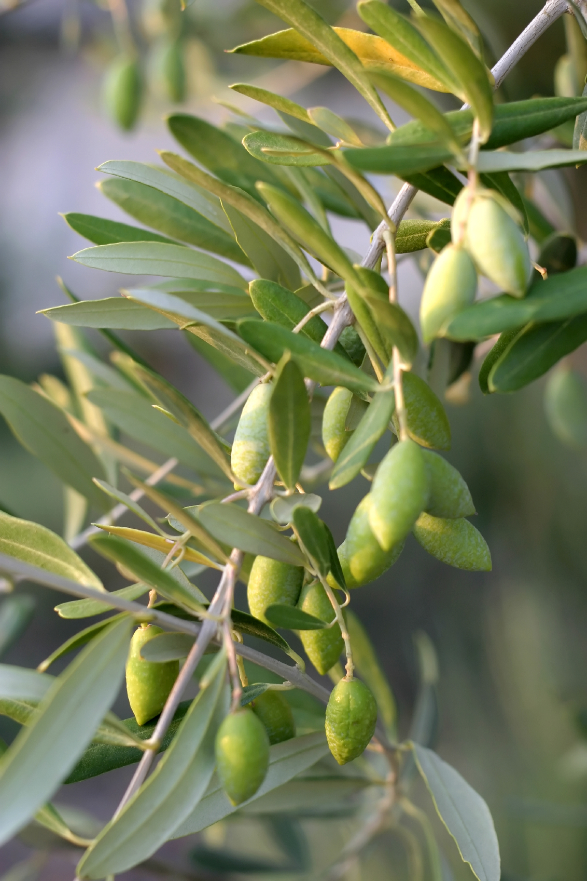
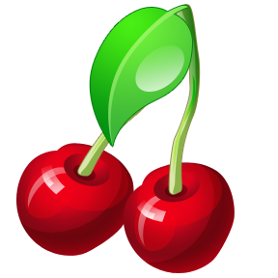
Peckové ovoce
Plodem je peckovice
T _ _ _ _ _
Š _ _ _ _ _ _
V _ _ _ _
M _ _ _ _ _ _
B _ _ _ _ _ _
O _ _ _ _
B _ _ _ _ _ _
Nejraději mám:
Nejčastěji jím:
Nevím jak chutná:

Slide 7
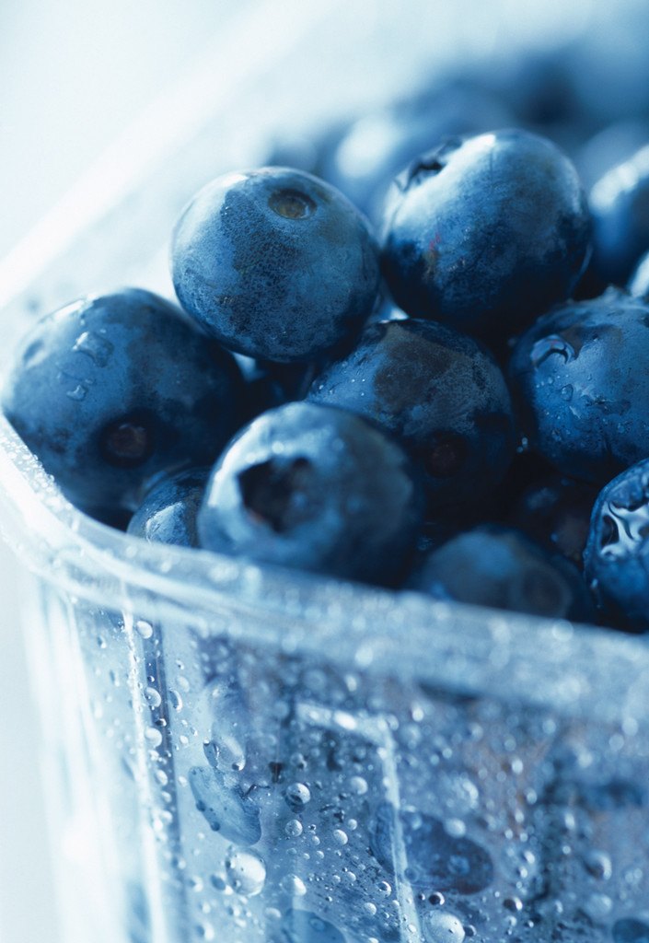
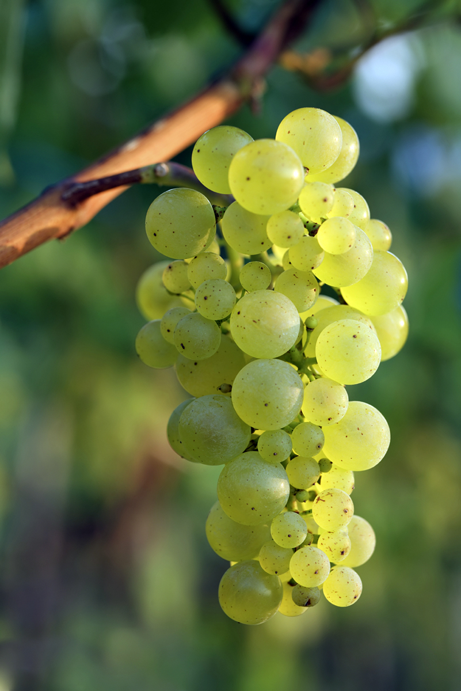
Bobulové ovoce
J _ _ _ _ _
M _ _ _ _ _
O _ _ _ _ _ _ _ _
B _ _ _ _ _ _, B _ _ _ _ _ _ _ (les)
Š _ _ _ _
A _ _ _ _ _ _, R _ _ _ _ (zahrádka)
V _ _ _ _ h _ _ _ _ _
Nejraději mám:
Nejčastěji jím:
Nevím jak chutná:

Slide 8
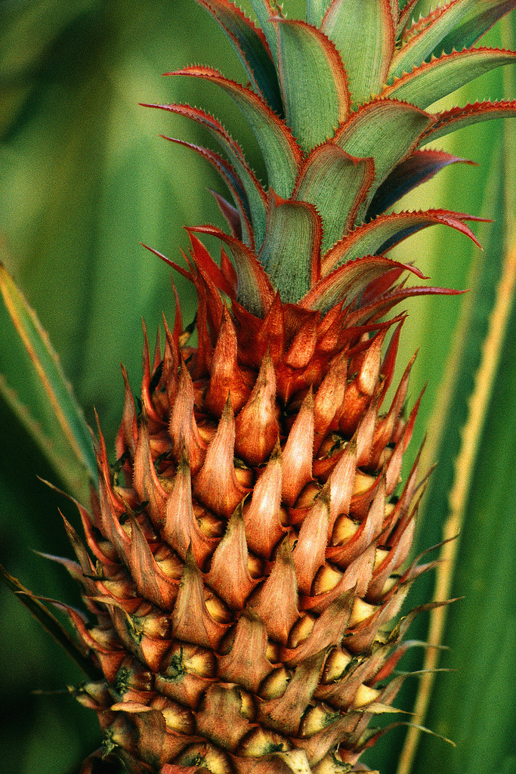
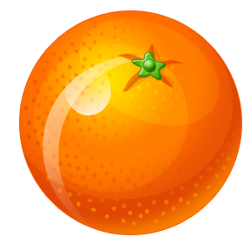

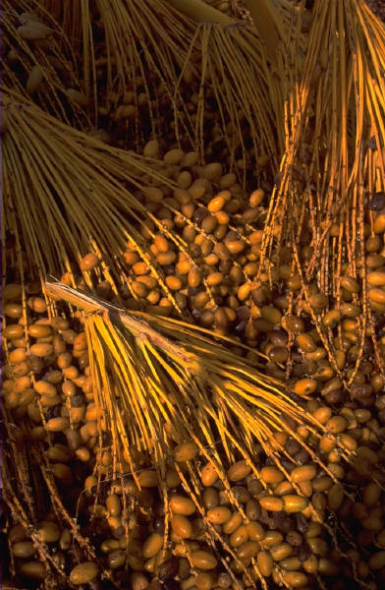
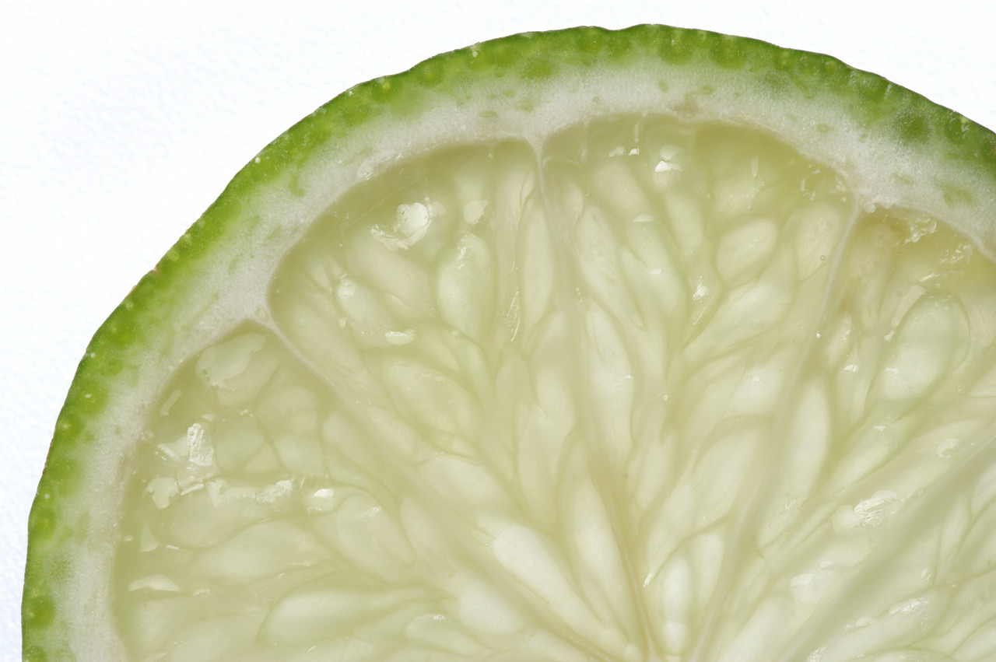
Citrusové a jižní ovoce
C _ _ _ _ _ , p _ _ _ _ _ _ _ , p _ _ _ _ _
M _ _ _ _ _ _ _ _ _, g _ _ _
B _ _ _ _
A _ _ _ _ _
K _ _ _
D _ _ _ _ , fíky
Nejraději mám:
Nejčastěji jím:
Nevím jak chutná:

Slide 9
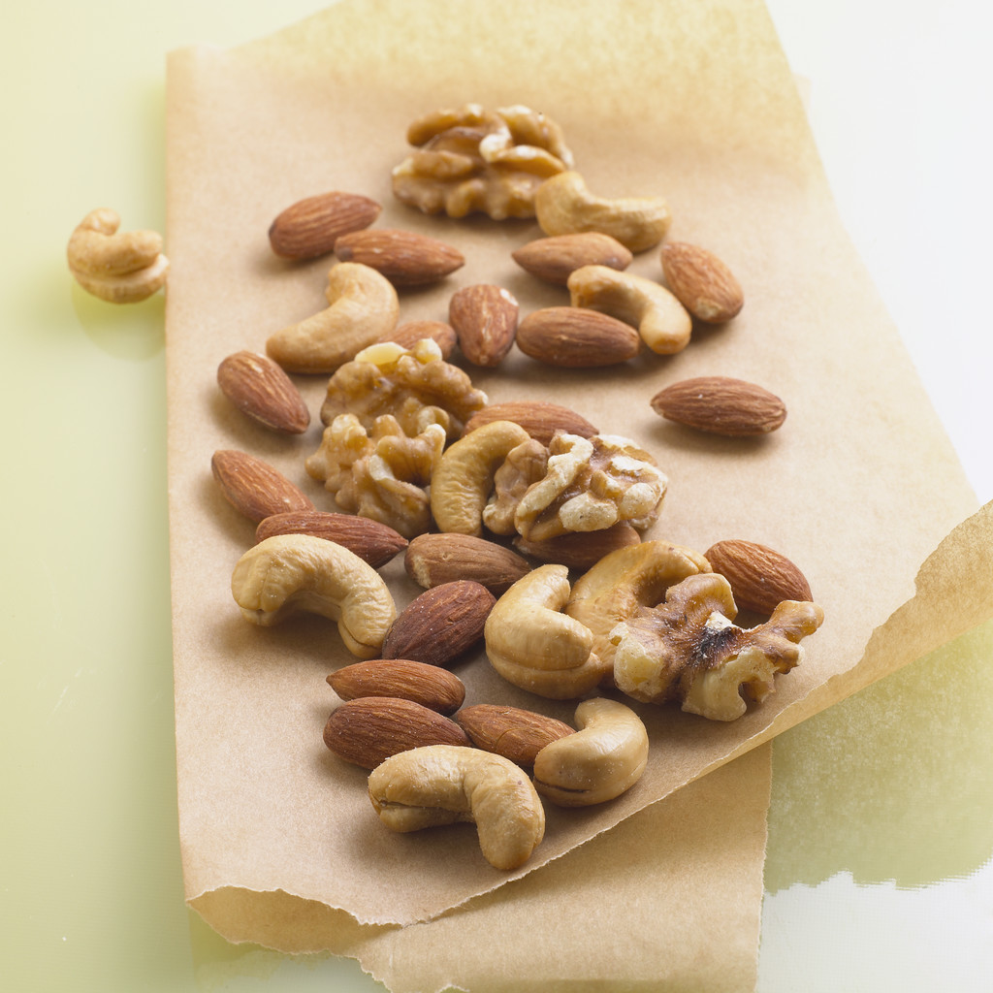
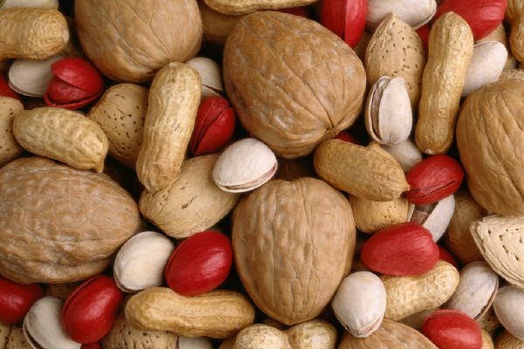
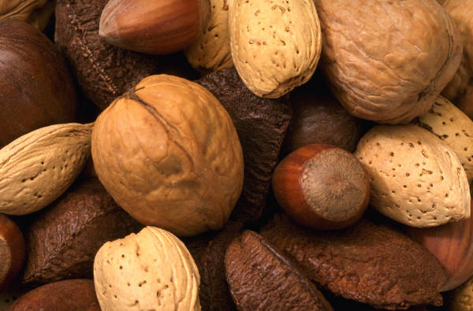
Skořápkové a suché
V _ _ _ _ _ _, l _ _ _ _ _ _ _ ořechy
K _ _ _ _
M _ _ _ _ _
K _ _ _
Burské oříšky = _ _ _ _ _ _ _
Jedlé k _ _ _ _ _ _ (pečené)
P _ _ _ _ _ _ _ (zelené, zmrzlina)
P _ _ _
Nejraději mám:
Nejčastěji jím:
Nevím jak chutná:

Slide 10
Řešení:
Jádrové – jablka, hrušky
Peckové – třešně, švestky, višně, meruňky,
broskve
Bobulové – jahody, maliny, ostružiny, borůvky, brusinky, angrešt, rybíz, vinné hrozny
Citrusové a jižní ovoce – citron, pomeranč, pomelo, mandarinka, grep, banán, ananas, kiwi, fíky
Vlašské, lískové ořechy, kokos, mandle, kešu, arašídy, kaštany, pistácie

